Slide 1


Slide 2
三 100以内数的认识
第1课时 数数、数的组成

Slide 3
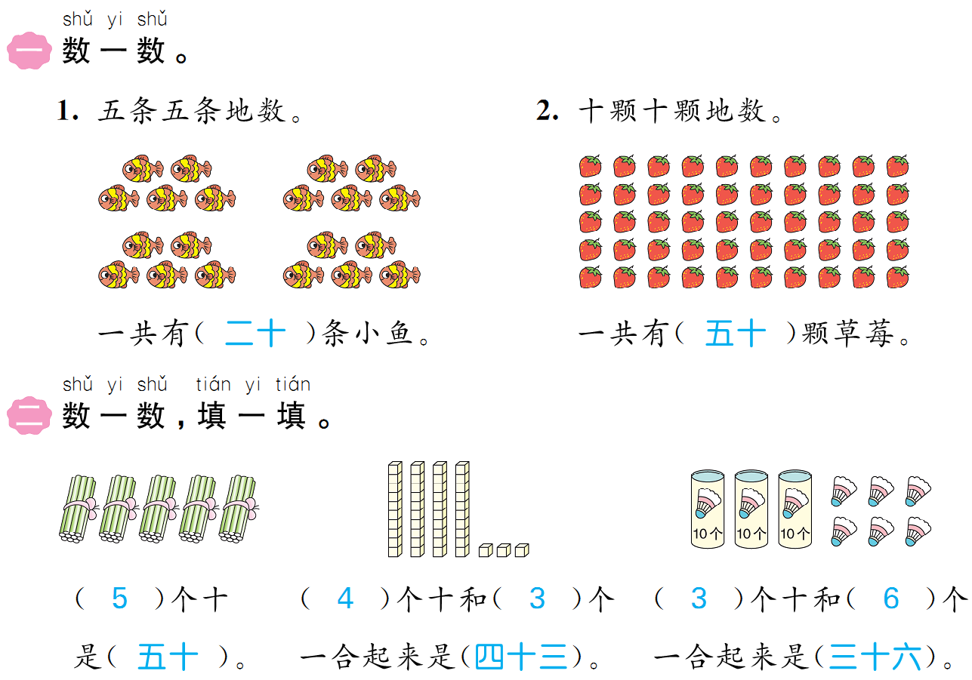


Slide 4
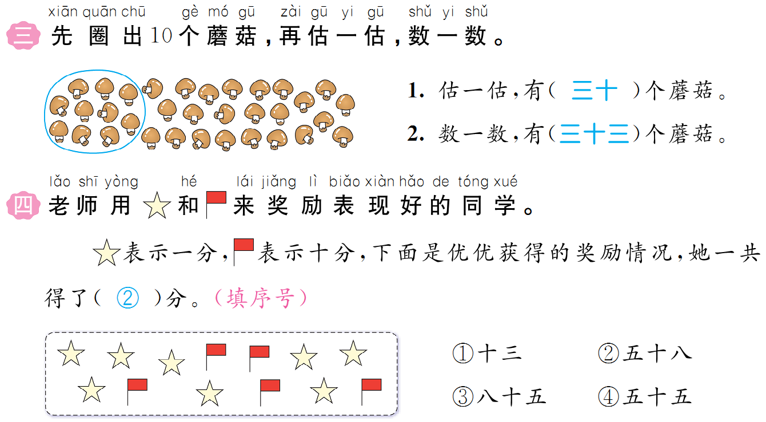
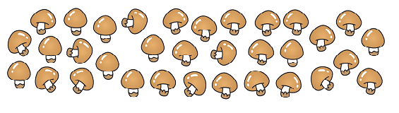

Slide 5



